Slide 1
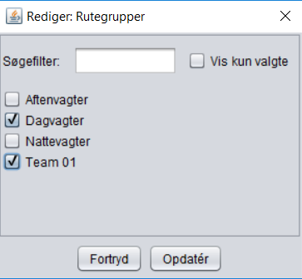
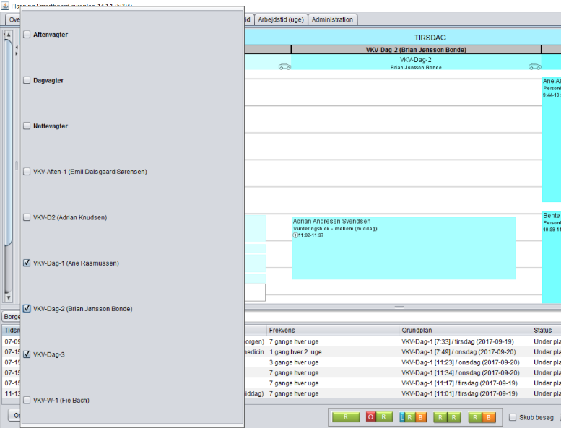
CuraPlan Navigationsseddel 03a
Ruter og rutegrupper
Nye ruter og rutegrupper
Opret en ny rutegruppe (se guide til navngivning nederst på navigationssedlen)
Opret herefter nogle nye ruter
  Vælg en lys farve til ruten (men ikke hvid)
  En rute skal benyttes enten hverdag eller weekend, eller begge dele
  Klik i Rutegrupper-feltet og sørg for, at der ikke er flueben i boksen ”Vis kun valgte”.
  Sæt flueben i de rutegrupper, som en rute skal vises i.
Ruter og rutegrupper kan oprettes og redigeres her:
Vælg fanen Administration; vælg ude til højre underfanen Ruter eller Rutegrupper
Tryk på ”Opret”-knappen for at oprette en rute/rutegruppe.
Dobbeltklik i listen for at åbne/redigere en eksisterende rute/rutegruppe.
Ruter og rutegrupper skal tilknyttes et organisatorisk niveau. Det bestemmer, hvem i organisationen, der kan se dem.
Find ruterne i planlægningsfanen
Vis ruterne/rutegrupperne i Planlægningsfanen ved at klikke på Rutevælgeren.
Vælg flere på én gang ved at holde SHIFT-tasten nede.
Anbefalet navngivning til ruter
Det er vigtigt, at ruter og rutegrupper gives fornuftige navne. Både for din egen skyld, og fordi du kan se både dine egne ruter og ruter fra andre teams.
Eksempel rute:
Team ABC Rute XX (ABC er dine initialer, XX er et tocifret nummer; fx Team MK Rute 03).
Alle ruter skal hedde noget unikt
Eksempel rutegrupper:
Team ABC [til alle ruter i dit team)
Team ABC <geografisk område> [til undergrupper af ruter i dit team, som ligger i samme geografiske område; fx Team MK Hasle]

